Slide 1
Algoritmi Paraleli și Distribuiți
Alegerea unui lider
Radu-Ioan Ciobanu
radu.ciobanu@upb.ro

Slide 2
Alegerea unui lider
Gerard LeLann a propus problema alegerii unui lider într-un paper celebru din 1977
Multe sisteme distribuite sunt bazate pe paradigma client-server:
  Un server/coordonator (lider)
  Mai mulți clienți
Ce se întâmplă dacă liderul se defectează?
  Soluție: se alege un nou lider
Problema generică: dintr-o colecție de procese, se alege unul singur care urmează să joace un rol special (lider):
  Execută operații de inițializare
  Controlează alte procese

Slide 3
Le Lann, Gérard. "Distributed Systems-Towards a Formal Approach." IFIP congress. Vol. 7. 1977.

Slide 4
Alegerea unui lider
Desemnarea statică a liderului ne-aplicabilă
  nu se cunoaște compoziția exactă a grupului de procese
Fiecare proces își cunoaște propria identitate și vecinii
Identitățile proceselor aparțin unei mulțimi total ordonate
Alegerea liderului = determinarea procesului care are identitatea cea mai mică (sau cea mai mare)
Alegerea se face prin algoritmi descentralizați, cu participarea tuturor proceselor din colecție

Slide 5
Alegerea unui lider
Problemă:
  Atunci când un proces se defectează, mai multe procese pot depista problema simultan
Nu putem presupune că un singur proces detectează defectul
  Algoritmul de alegere trebuie să conducă în final la situația în care toate procesele decid asupra aceluiași proces ca nou lider

Slide 6
Alegerea unui lider cu algoritmi undă
Caracteristici:
toate procesele au același algoritm local
algoritmul este descentralizat (poate fi inițiat de oricare subset de procese)
în fiecare calcul algoritmul atinge o configurație finală în care:
  un proces este lider
  toate celelalte au pierdut
varianta mai slabă:
  un proces este lider
  celelalte procese nu știu că au pierdut

Slide 7
Alegerea unui lider cu algoritmi undă (2)
Fiecare proces are o stare dintre:
  leader
  lost
  sleep (procesul nu a executat nici o acțiune)
  candidate (a executat acțiuni dar nu e sigur dacă e leader sau lost)
Ipoteze:
  sistemul este asincron (comunicație asincronă, fără timp global, timpi arbitrari de transmisie)
  fiecare proces este identificat printr-un nume unic
  identitățile sunt extrase dintr-o mulțime total ordonată
  aflarea liderului se transformă în aflarea procesului cu cel mai mic identificator

Slide 8
Algoritmi undă pentru alegerea liderului
Algoritmii undă au cele trei proprietăți:
  Terminare
    Algoritmul se termină într-un număr finit de pași
  Decizie
    Cel puțin un nod execută un eveniment decide
  Consistență
    Oricare proces execută cel puțin un eveniment ce precede cauzal evenimentul decide

Slide 9
Folosirea algoritmilor undă pentru alegerea liderului
Ideea:
  Fiecare proces are atașată o identitate în cadrul undei
    Un nod decide atunci când un eveniment a precedat cauzal fiecare eveniment prin care procesele adaugă identitatea respectivă în vectorul de identități cunoscute
    Procesul ce decide va cunoaște identitatea tuturor proceselor
    Se alege ca nou lider procesul având identitatea cea mai mică
    Se anunță (broadcast) identitatea liderului tuturor proceselor

Slide 10
Exemplu: alegere lider folosind Algoritmul Arbore

Slide 11
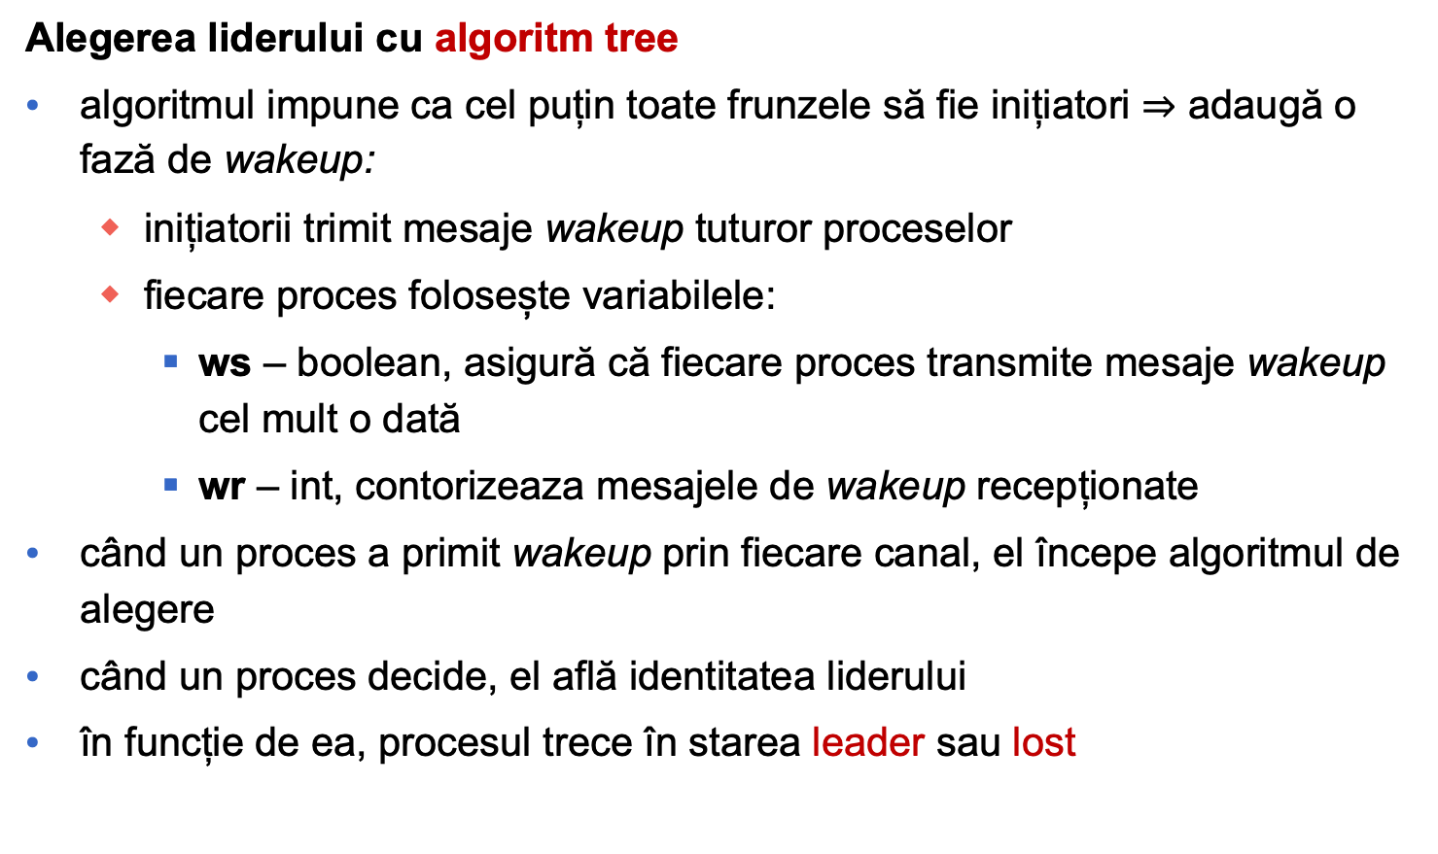
Alegerea unui lider cu algoritmi undă (3)
Alegerea liderului cu algoritm tree
algoritmul impune ca cel puțin toate frunzele să fie inițiatori $⇒$ adaugă o fază de wakeup:
  inițiatorii trimit mesaje wakeup tuturor proceselor
  fiecare proces folosește variabilele:
    ws – boolean, asigură că fiecare proces transmite mesaje wakeup cel mult o dată
    wr – int, contorizeaza mesajele de wakeup recepționate
când un proces a primit wakeup prin fiecare canal, el începe algoritmul de alegere
când un proces decide, el află identitatea liderului
în funcție de ea, procesul trece în starea leader sau lost

Slide 12
Algoritmul tree
chan ch[1:n](int id_transm, in min_id);
chan wakeup[1:n]();
process Proc[p = 1 to n]{
bool ws = false;
int wr = 0, r = număr_vecini_p;
bool Vecini[1:n] = vecinii_lui_p;
bool rec[1:n] = ([n] * false);
int V = p;
enum state{sleep, leader, lost};
state stare = sleep;
int id;
/* aici începe faza wake-up */
if (p este initiator) {
ws = true;
for [q = 1 to r st Vecini[q]]
wakeup[q]();
}

Slide 13
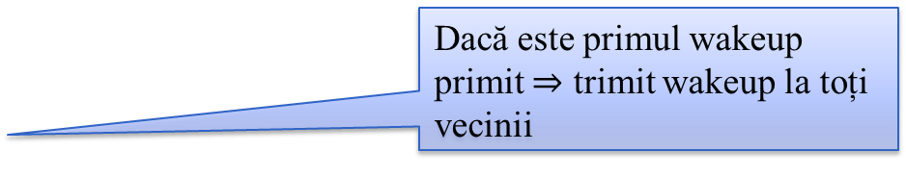
Algoritmul tree (2)
while (wr < număr_vecini_p){
receive wakeup[p]();
wr = wr + 1;
if (NOT ws) {
ws = true;
for [q = 1 to n st Vecini[q]
send wakeup[q]();
} }
/* aici începe algoritmul tree */
while (r > 1){
receive ch[p](q, id);
rec[q] = true; r = r - 1;
V = min(V, id);
}
Aștept șă primesc câte un wakeup de la fiecare vecin
Dacă este primul wakeup primit $⇒$ trimit wakeup la toți vecinii
Aștept să primesc un răspuns de la N – 1 vecini și fac un minim între răspunsurile acestora.
N = numărul de vecini

Slide 14
Algoritmul tree (3)
/* de la un singur vecin, q0 nu s-a primit mesaj */
afla q0: Vecini[q0] and NOT rec[q0];
send ch[q0](p, V);
receive ch[p](q0, id);
V = min(V, id);
if (V == p)
stare = leader
else
stare = lost
/* informeaza celelalte procese despre decizie */
for [q = 1 to n st Vecini[q] and q<>q0]
send ch[q](p,V);
Trimit minimul depistat către vecinul de la care nu am primit răspuns
Aștept rezultatul final de la ultimul nod

Slide 15
Algoritmul tree (4)
17
4
19
Inițiator
22
9
send wakeup
23
9
recv wakeup
1
4
1
1
21
18
1
10
1
20
nod activ
recv date
1
1
1
1
1
1
5
1
8
2
1
1
1
1
1
1
1
1
6
16
1
1
1
3
12
7
15
1
leader
11
3
13
lost

Slide 16
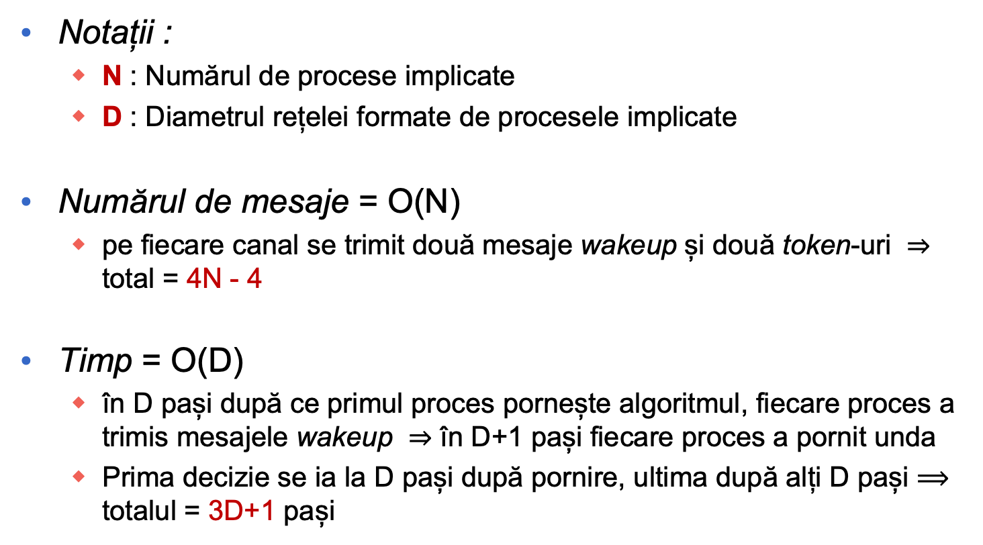
Algoritmul tree (5)
Notații :
  N : Numărul de procese implicate
  D : Diametrul rețelei formate de procesele implicate
Numărul de mesaje = O(N)
  pe fiecare canal se trimit două mesaje wakeup și două token-uri $⇒$ total = 4N - 4
Timp = O(D)
  în D pași după ce primul proces pornește algoritmul, fiecare proces a trimis mesajele wakeup $⇒$ în D+1 pași fiecare proces a pornit unda
  Prima decizie se ia la D pași după pornire, ultima după alți D pași $⟹$ totalul = 3D+1 pași

Slide 17
Alegere lider – cazul topologiilor inel

Slide 18
Alegerea liderului - topologie inel
Specificarea problemei:
  Se dă un aranjament circular de procese identificate prin numere distincte între ele
  Dispunerea proceselor în inel este oarecare
  Se cere desemnarea prin conses a procesului cu id maxim
  Nu se cunoaște apriori numărul de procese
  Nu există un control centralizat
Idee simplă:
  Permitem fiecărui inițiator să trimită un token cu propria identitate pe inel
  Nodurile nu mai au voie să inițieze după ce au primit un token

Slide 19
Exemplu
Nodurile nu mai au voie să inițieze un mesaj după ce au primit un token...
7
8
9
2
6
5
3
1
inițiator

Slide 20
Exemplu
Nodurile nu mai au voie să inițieze un mesaj după ce au primit un token...
7
8
9
2
6
5
3
1
inițiator

Slide 21
Exemplu
Nodurile nu mai au voie să inițieze un mesaj după ce au primit un token...
7
8
9
2
6
5
3
1
inițiator
Nu are voie să inițieze un mesaj

Slide 22
Exemplu
Nodurile nu mai au voie să inițieze un mesaj după ce au primit un token...
7
8
9
2
6
5
3
1
Nu are voie să inițieze un mesaj
inițiator
Nu are voie să inițieze un mesaj

Slide 23
Exemplu
Nodurile nu mai au voie să inițieze un mesaj după ce au primit un token...
7
8
9
Nu are voie să inițieze un mesaj
2
6
5
3
1
Nu are voie să inițieze un mesaj
inițiator
Nu are voie să inițieze un mesaj

Slide 24
Exemplu
Nodurile nu mai au voie să inițieze un mesaj după ce au primit un token...
7
8
9
Nu are voie să inițieze un mesaj
2
6
inițiator
5
3
1
Nu are voie să inițieze un mesaj
inițiator
Nu are voie să inițieze un mesaj

Slide 25
Exemplu
Nodurile nu mai au voie să inițieze un mesaj după ce au primit un token...
7
8
9
Nu are voie să inițieze un mesaj
2
6
inițiator
Nu are voie să inițieze un mesaj
5
3
1
Nu are voie să inițieze un mesaj
inițiator
Nu are voie să inițieze un mesaj

Slide 26
Exemplu
Nodurile nu mai au voie să inițieze un mesaj după ce au primit un token...
Nu are voie să inițieze un mesaj
7
8
9
Nu are voie să inițieze un mesaj
2
6
inițiator
Nu are voie să inițieze un mesaj
5
3
1
Nu are voie să inițieze un mesaj
inițiator
Nu are voie să inițieze un mesaj

Slide 27
Algoritmul LeLann

Slide 28
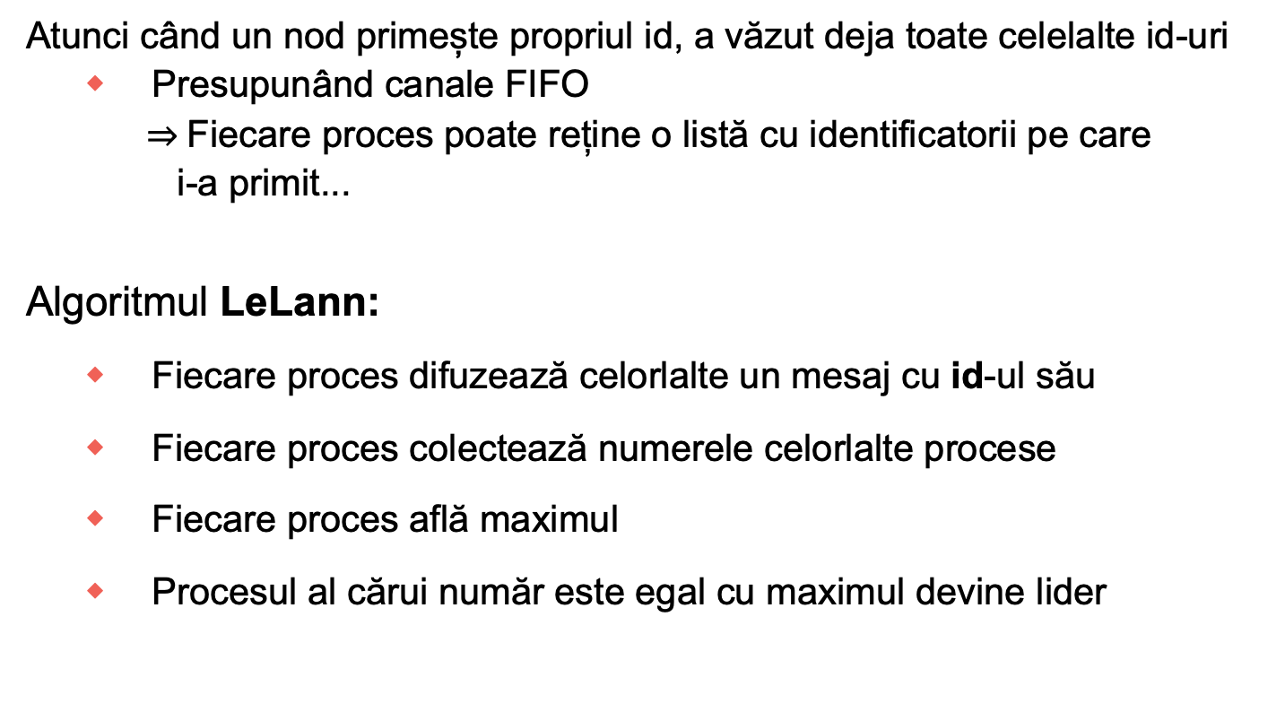
Algoritmul LeLann
Atunci când un nod primește propriul id, a văzut deja toate celelalte id-uri
  Presupunând canale FIFO
  $⇒$Fiecare proces poate reține o listă cu identificatorii pe care
  i-a primit...
Algoritmul LeLann:
  Fiecare proces difuzează celorlalte un mesaj cu id-ul său
  Fiecare proces colectează numerele celorlalte procese
  Fiecare proces află maximul
  Procesul al cărui număr este egal cu maximul devine lider

Slide 29

Algoritmul LeLann
chan ch[1:n](token tok, int id_mare);
process Proc[p = 1 to n]{
typedef SOP{multime identificatori};
SOP List = {p};
enum state (candidate, leader, lost);
state stare = candidate;
send ch[Urm](tok, p);
receive ch[p](tok, q);
while (q <> p) {
List = List U {q};
send ch[Urm](tok, q);
receive ch[p](tok, q);
}
if (p == max(List)) stare = leader
else state = lost
}
Număr de mesaje
$$=O(N^{2})$$
?

Slide 30
Algoritmul LeLann
Nod
1
2
3
4
5
IDs colectate
Status
Lost
Lost
Lost
Lost
Leader
Max
5
5
5
5
5
1
{5, 4, 3, 2, 1}
{5, 4, 3, 2}
{5, 4, 3}
{5, 4}
{5}
{1, 5, 4, 3, 2}
{1, 5, 4, 3}
{1, 5, 4}
{1, 5}
{1}
{2, 1, 5, 4, 3}
{2, 1, 5, 4}
{2, 1, 5}
{2, 1}
{2}
{3, 2, 1, 5, 4}
{3, 2, 1, 5}
{3, 2, 1}
{3, 2}
5
2
{3}
{4, 3, 2, 1, 5}
{4, 3, 2, 1}
{4, 3, 2}
{4, 3}
{4}
3
4

Slide 31
Algoritmul Lelann-Chang-Robert

Slide 32
Chang, E., & Roberts, R. (1979). An improved algorithm for decentralized extrema-finding in circular configurations of processes. Communications of the ACM, 22(5), 281-283.

Slide 33
Algoritmul Lelann-Chang-Roberts
Mesajele sunt transmise în inel în sensul acelor de ceasornic.
  Fiecare proces transmite procesului din dreapta un mesaj cu identificatorul său
  Un proces care primește un mesaj m îl compară cu identificatorul propriu (id):
      if m > id -> transmite m în dreapta
      if m < id -> elimină m
      if m = id -> procesul curent devine lider
Propoziție:
  Algoritmul detectează un singur cel mai mare număr

Slide 34
Algoritmul Lelann-Chang-Robert (2)
chan ch[1:n](token tok, int id_mare);
process Proc[p = 1 to n] {
enum state(candidate, leader, lost);
state stare = candidate;
send ch[Urm](tok, p);
while (stare <> lider) {
receive ch[p](tok, q);
if (q == p) stare = leader;
else if (q > p) {
if (stare == candidate)
stare = lost;
send ch[Urm](tok, q);
}
} }

Slide 35
Algoritmul Lelann-Chang-Roberts (3)
Observații:
  un proces lost ramâne în buclă pentru a pasa alte mesaje
  doar procesul cu id maxim termină
  pentru a debloca alte procese, liderul poate trimite un mesaj special
Algoritm modificat:
Când nu toate procesele sunt inițiatori:
  Cel puțin un proces inițiază alegerea și se auto-marchează
  Când un mesaj m ajunge la un proces nemarcat, acesta:
    va genera un mesaj cu id propriu
    se va marca
    va continua cu prelucrarea mesajului m

Slide 36
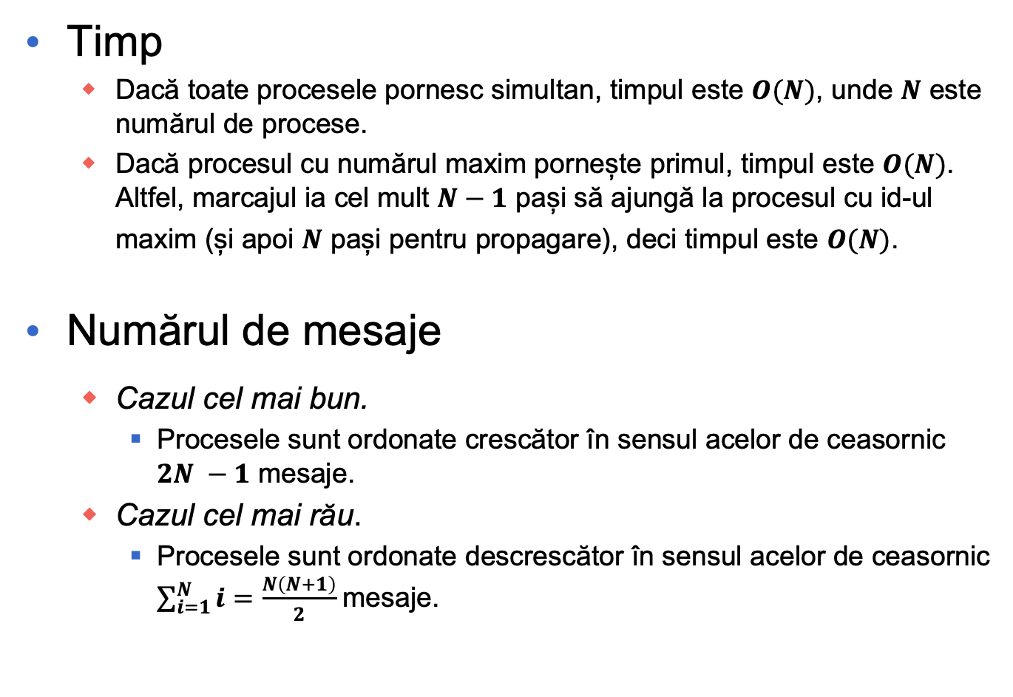
Algoritmul Lelann-Chang-Roberts
Performanță
Timp
  Dacă toate procesele pornesc simultan, timpul este $O(N)$, unde $N$ este numărul de procese.
  Dacă procesul cu numărul maxim pornește primul, timpul este $O(N)$. Altfel, marcajul ia cel mult $N−1$ pași să ajungă la procesul cu id-ul maxim (și apoi $N$ pași pentru propagare), deci timpul este $O(N)$.
Numărul de mesaje
  Cazul cel mai bun.
    Procesele sunt ordonate crescător în sensul acelor de ceasornic $2N −1$ mesaje.
  Cazul cel mai rău.
    Procesele sunt ordonate descrescător în sensul acelor de ceasornic $\sum_{i=1}^{N}{i=\frac{N\left(N+1\right)}{2}}$mesaje.

Slide 37
Algoritmul Lelann-Chang-Roberts
8
8
8
Cazul cel mai rău
1
1
7
7
candidate
2
lost
2
6
6
leader
3
5
5
3
4
4

Slide 38
Algoritmul Lelann-Chang-Roberts
1
1
Cazul cel mai bun
8
8
2
2
8
candidate
7
lost
7
3
3
leader
6
4
4
6
5
5

Slide 39
Algoritmul Hirschberg-Sinclair

Slide 40
Hirschberg, D. S., & Sinclair, J. B. (1980). Decentralized extrema-finding in circular configurations of processors. Communications of the ACM, 23(11), 627-628.

Slide 41
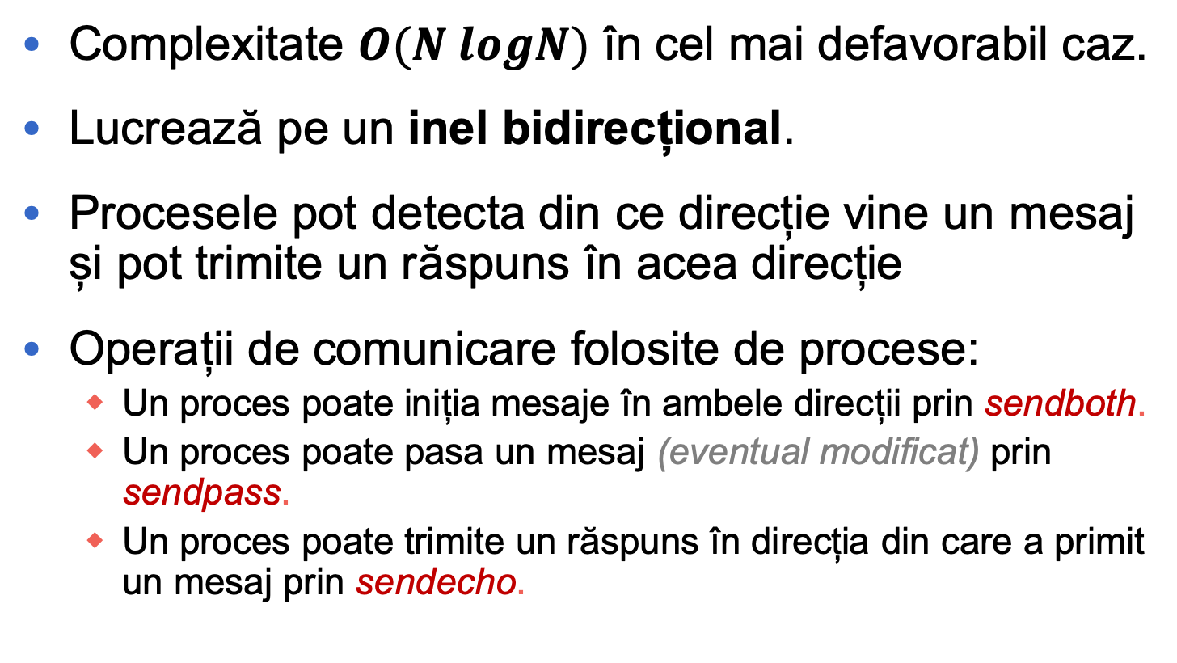
Algoritmul Hirschberg-Sinclair
Complexitate $O(N logN)$ în cel mai defavorabil caz.
Lucrează pe un inel bidirecțional.
Procesele pot detecta din ce direcție vine un mesaj și pot trimite un răspuns în acea direcție
Operații de comunicare folosite de procese:
  Un proces poate iniția mesaje în ambele direcții prin sendboth.
  Un proces poate pasa un mesaj (eventual modificat) prin sendpass.
  Un proces poate trimite un răspuns în direcția din care a primit un mesaj prin sendecho.

Slide 42
Algoritmul opereaza in faze.
In faza k, un proces initiaza mesaje care sunt transmise in ambele directii pe cai de lungime 2^{k} (1, 2, 4, 8 …)

Slide 43
Procesele de pe o cale analizeaza mesajul
  Daca un proces decide ca nu poate castiga alegerea el va pasa mesajul si nu va mai initia mesaje proprii
  Daca procesul decide ca sursa nu poate castiga alegerea transmite un ecou negativ sursei
  Ultimul proces din calea 2^{k} transmite un ecou pozitiv sursei (daca nu poate castiga alegerea)
Un proces care primeste propriul mesaj castiga
  in acest caz, calea “acopera” toate procesele
El va trimite apoi un mesaj pentru a anunta celelalte procese ca a castigat

Slide 44
Algoritmul Hirschberg-Sinclair (2)
Execuția pentru alegere:
stare = "candidate"
maxnum = 1
while (stare == "candidate") {
sendboth ("from", myvalue, 0, maxnum);
await both replies (but react to other messages);
if (either reply is "no")
stare = "lost";
maxnum = 2 * maxnum;
}

Slide 45
Algoritmul Hirschberg-Sinclair (3)
La recepție mesaj ("from", value, num, maxnum):
if (value < myvalue)
sendecho ("no", value)
else if (value > myvalue) {
stare = "lost";
num = num + 1;
if (num < maxnum)
sendpass ("from", value, num, maxnum)
else
sendecho ("ok", value)
}
else
stare = "won";

Slide 46
Algoritmul Hirschberg-Sinclair (4)
La recepție mesaj ("no",value) sau ("ok",value):
if (value <> myvalue) sendpass the message
else this is a reply the processor was awaiting
Netratat în algoritm – acțiunile unui proces neinițiator:
    la primirea unui mesaj devine conștient de alegerea în curs
    poate deveni candidate dacă identitatea are o valoare mai mare decât sursa mesajului

Slide 47
Algoritmul Hirschberg-Sinclair (5)
ok
no
ok
no
8
ok
no
ok
no
1
2
ok
ok
no
no
no
5
6
ok
ok
no
ok
ok
no
no
3
4
no
ok
ok
no
7
no
no
ok
ok

Slide 48
Complexitate
Numar de mesaje
Un proces initiaza mesaje pe cai de lungime 2^{i} numai daca el a primit OK in faza pentru distanta 2^{i-1} (in oricare directie)
In orice grup de 2^{i-1} + 1 procese consecutive, cel mult unul poate initia mesaje pe cai de lungime 2^{i} ➔
  toate cele n procese initiaza cai de lungime 1
  cel mult sup[n/2] procese vor initia cai de lungime 2,
  cel mult sup[n/3] de lungime 4,
  cel mult sup[n/5] de lungime 8 etc.
Pentru fiecare cale de lungime 2^{i} un proces declanseaza cel mult 4 mesaje (2 dus, 2 intors)
Vor fi 4*2^{i} transmiteri declansate de un proces

Slide 49
Complexitate
Numarul total de mesaje este cel mult
4*( 1*n + 2*[n/2] + 4*[n/3] + 8*[n/5] + . . . + 2^{i}*[n/(2^{i-1} + 1)] + . . . ).
  Fiecare termen (= lung cale * nr procese) mai mic de 2n
  Sunt cel mult 1+log n termeni
    in log n faze, calea “acopera” n procese
➔ numar mesaje O(n log n)
Complexitate in timp
Fiecare mesaj este transmis intr-o unitate de timp
Un proces trimite in paralel in cele doua sensuri
Mesaje de la procese diferite se transmit in paralel
Timp = 2*(1 + 2 + 4 + 8 + . . . + 2^{i} + . . . + n )
Daca n este putere a lui 2 → Timp = 2*(2^{log n+1} -1)/(2-1) = 4*n-2
In general Timp = O(n)

Slide 50
Sumar
Alegerea unui lider cu algoritmi undă
Algoritmul tree
Alegerea liderului – topologie inel
Algoritmul LeLann
Algoritmul LeLann-Chang-Robert
Algoritmul Hirschberg-Sinclair

